Slide 1

基础培训之
rocketMQ入门实践

Slide 2

01
消息中间件
目 录
02
MQ中的术语
Project Content
03
ROCKETMQ入门
04
RocketMQ集群模式
05
RocketMQ监控平台部署
06
NameServer源码实现

Slide 3

1
消息中间件

Slide 4
消息中间件
什么是消息中间件
消息中间件解决了什么问题
MQ的优缺点
常用消息中间件对比

Slide 5

什么是消息中间件
是利用高效可靠的消息传递机制进行异步的数据传输，并基于数据通信进行分布式系统的集成。通过提供消息队列模型和消息传递机制，可以在分布式环境下扩展进程间的通信。
消息
消息即数据
消息只要是二进制数据即可
不管是json,还是xml，还是加密或者压缩
一种独立的系统软件或者服务程序，分布式应用软件借助这种软件在不同技术之间共享资源
更加简单点说，就是物流公司
只负责数据整理，传递
中间件

Slide 6
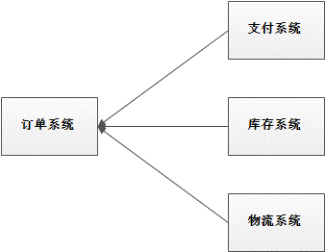

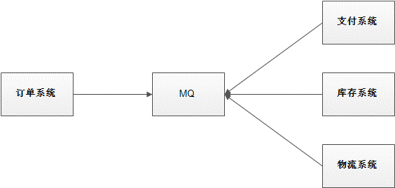
消息中间件解决什么问题
01
应用解耦
系统的耦合性越高，容错性就越低。以电商应用为例，用户创建订单后，如果耦合调用库存系统、物流系统、支付系统，任何一个子系统出了故障或者因为升级等原因暂时不可用，都会造成下单操作异常，影响用户使用体验。
使用消息队列解耦合，系统的耦合性就会提高了。比如物流系统发生故障，需要几分钟才能来修复，在这段时间内，物流系统要处理的数据被缓存到消息队列中，用户的下单操作正常完成。当物流系统回复后，补充处理存在消息队列中的订单消息即可，终端系统感知不到物流系统发生过几分钟故障。

Slide 7
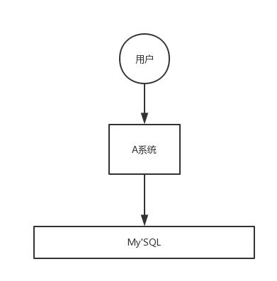
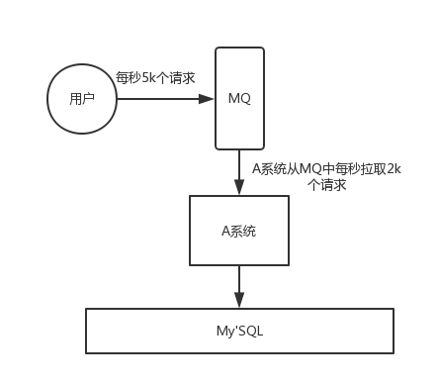
02
流量削峰
应用系统如果遇到系统请求流量的瞬间猛增，有可能会将系统压垮。有了消息队列可以将大量请求缓存起来，分散到很长一段时间处理，这样可以大大提到系统的稳定性和用户体验。
一般情况，为了保证系统的稳定性，如果系统负载超过阈值，就会阻止用户请求，这会影响用户体验，而如果使用消息队列将请求缓存起来，等待系统处理完毕后通知用户下单完毕，这样总不能下单体验要好。
处于经济考量目的：
业务系统正常时段的QPS如果是1000，流量最高峰是10000，为了应对流量高峰配置高性能的服务器显然不划算，这时可以使用消息队列对峰值流量削峰

Slide 8
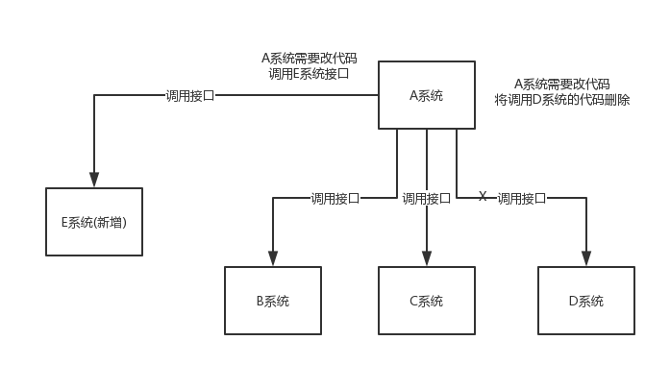
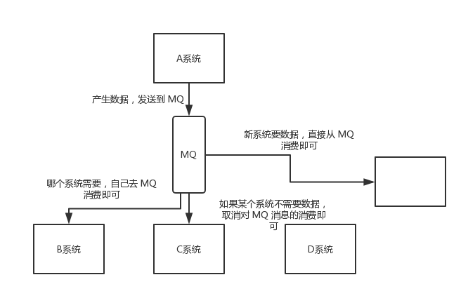
03
数据分发
通过消息队列可以让数据在多个系统之间进行流通。数据的产生方不需要关心谁来使用数据，只需要将数据发送到消息队列，数据使用方直接在消息队列中直接获取数据即可

Slide 9
MQ的优缺点
优点：解耦、削峰、数据分发
缺点 ：
系统可用性降低
系统引入的外部依赖越多，系统稳定性越差。一旦MQ宕机，就会对业务造成影响。
系统复杂度提高
MQ的加入大大增加了系统的复杂度，以前系统间是同步的远程调用，现在是通过MQ进行异步调用
一致性问题
A系统处理完业务，通过MQ给B、C、D三个系统发消息数据，如果B系统、C系统处理成功，D系统处理失败

Slide 10
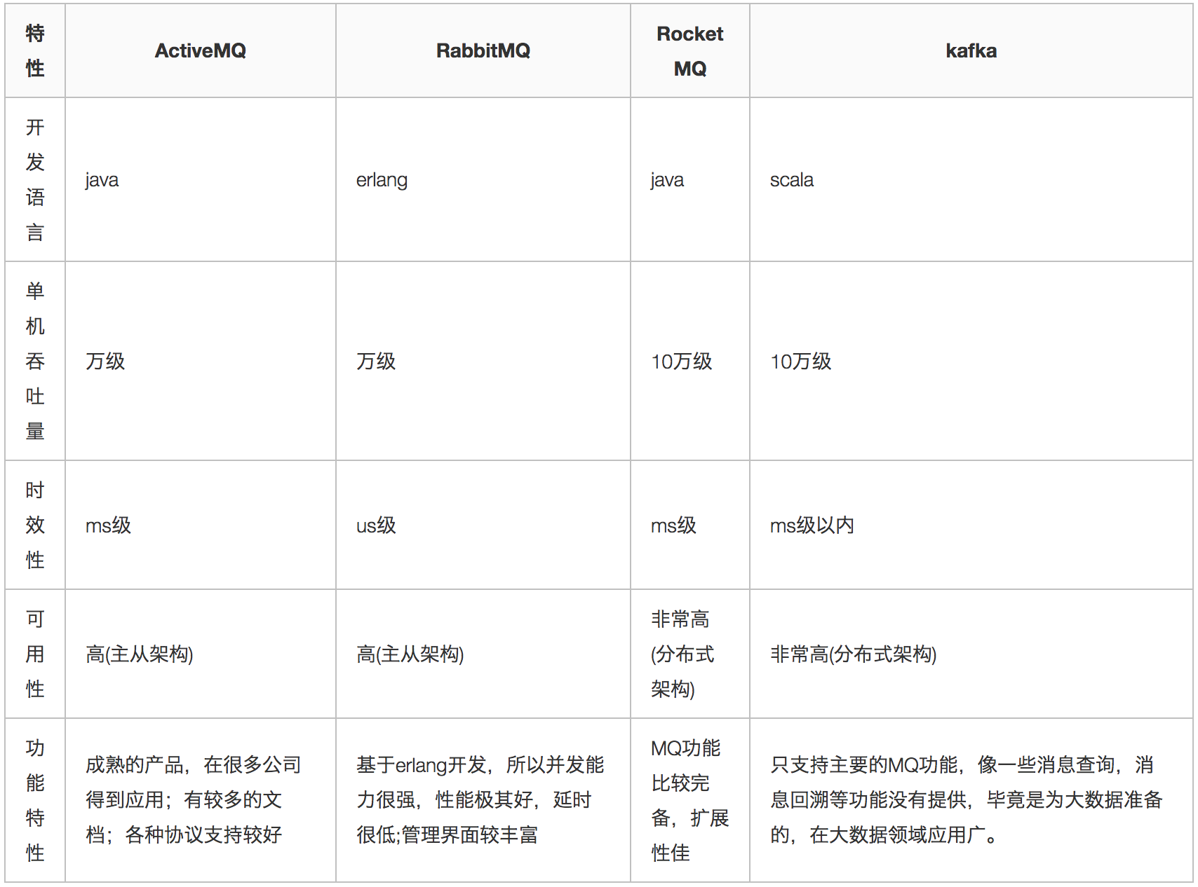
常用消息中间件对比

Slide 11
2
MQ中的术语

Slide 12
角色介绍
Producer
Consumer
Broker
NameServer
Topic
消息生产者，负责产生消息，一般由业务系统负责产生消息。
消息消费者，负责消费消息，一般是后台系统负责异步消费。
消息中转角色，负责存储消息，转发消息，一般也称为Server。
专为RocketMQ设计的轻量级名称服务。集群中Nameserver互相独立，彼此没有通信关系，单台Nameserver挂掉，不影响其他Nameserver，即使全部挂掉，也不影响业务系统使用。而且Nameserver不会有频繁的读写，所以性能开销非常小，稳定性很高。
区分消息的种类；一个发送者可以发送消息给一个或者多个Topic；一个消息的接收者可以订阅一个或者多个Topic消息
Producer Group：一类Producer的集合名称，这类Producer通常发送一类消息，且发送逻辑一致。
Push Consumer：Consumer的一种，应用通常向Consumer对象注册一个Listener接口，一旦收到消息，Consumer对象立刻回调Listener接口方法
Pull Consumer：应用通常主动调用Consumer的拉消息方法从Broker拉消息，主动权由应用控制

Slide 13
3
rocketMQ入门

Slide 14
消息发送样例
导入MQ客户端依赖
<dependency> <groupId>org.apache.rocketmq</groupId> <artifactId>rocketmq-client</artifactId> <version>4.4.0</version> </dependency>
消息发送者步骤分析
1.创建消息生产者producer，并制定生产者组名
2.指定Nameserver地址
3.启动producer
4.创建消息对象，指定主题Topic、Tag和消息体
5.发送消息
6.关闭生产者producer
消息消费者步骤分析
1.创建消费者Consumer，制定消费者组名
2.指定Nameserver地址
3.订阅主题Topic和Tag
4.设置回调函数，处理消息
5.启动消费者consumer

Slide 15
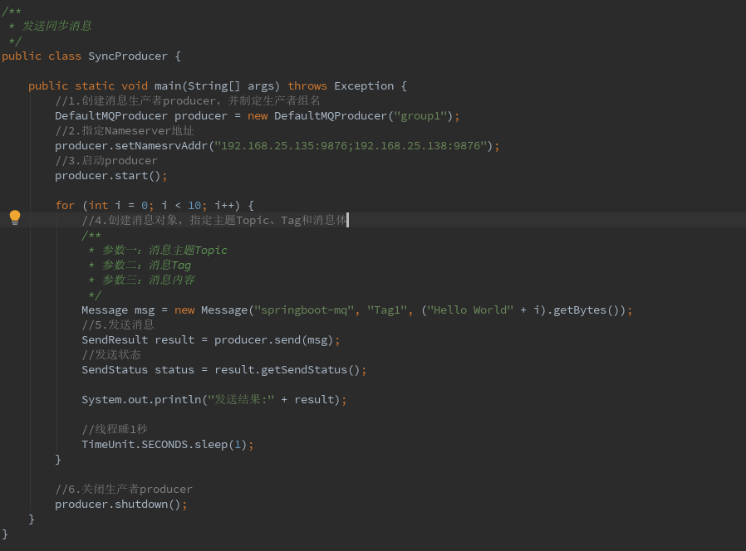
发送同步消息:
这种可靠性同步地发送方式使用的比较广泛，比如：重要的消息通知，短信通知。

Slide 16
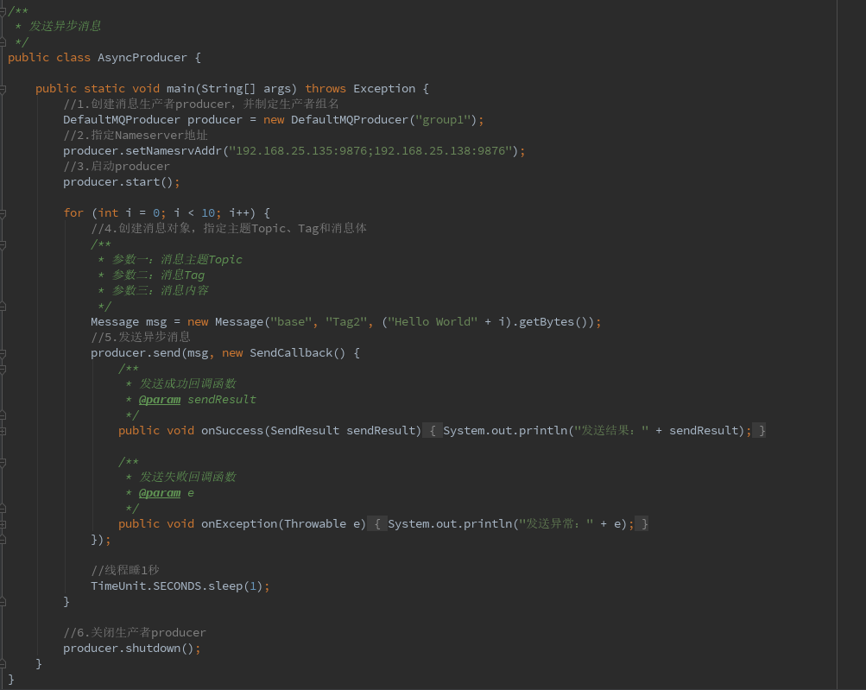
发送异步消息:
异步消息通常用在对响应时间敏感的业务场景，即发送端不能容忍长时间地等待Broker的响应。

Slide 17
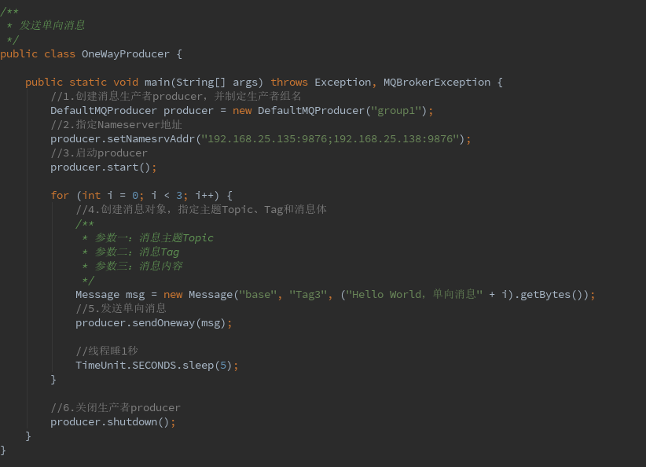
单向发送消息:
这种方式主要用在不特别关心发送结果的场景，例如日志发送。

Slide 18
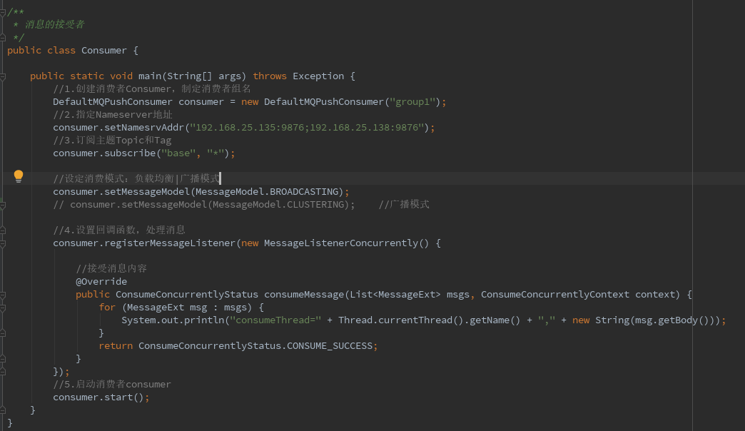
消费消息
负载均衡模式：消费者采用负载均衡方式消费消息，多个消费者共同消费队列消息，每个消费者处理的消息不同
广播模式：消费者采用广播的方式消费消息，每个消费者消费的消息都是相同的

Slide 19
顺序消息
消息有序指的是可以按照消息的发送顺序来消费(FIFO)。RocketMQ可以严格的保证消息有序，可以分为分区有序或者全局有序。
顺序消费的原理解析，在默认的情况下消息发送会采取Round Robin轮询方式把消息发送到不同的queue(分区队列)；而消费消息的时候从多个queue上拉取消息，这种情况发送和消费是不能保证顺序。但是如果控制发送的顺序消息只依次发送到同一个queue中，消费的时候只从这个queue上依次拉取，则就保证了顺序。当发送和消费参与的queue只有一个，则是全局有序；如果多个queue参与，则为分区有序，即相对每个queue，消息都是有序的。
下面用订单进行分区有序的示例。一个订单的顺序流程是：创建、付款、推送、完成。订单号相同的消息会被先后发送到同一个队列中，消费时，同一个OrderId获取到的肯定是同一个队列。

Slide 20
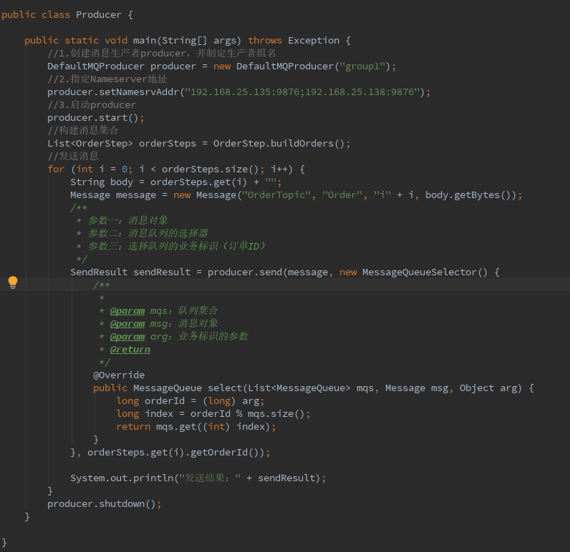
顺序发送

Slide 21
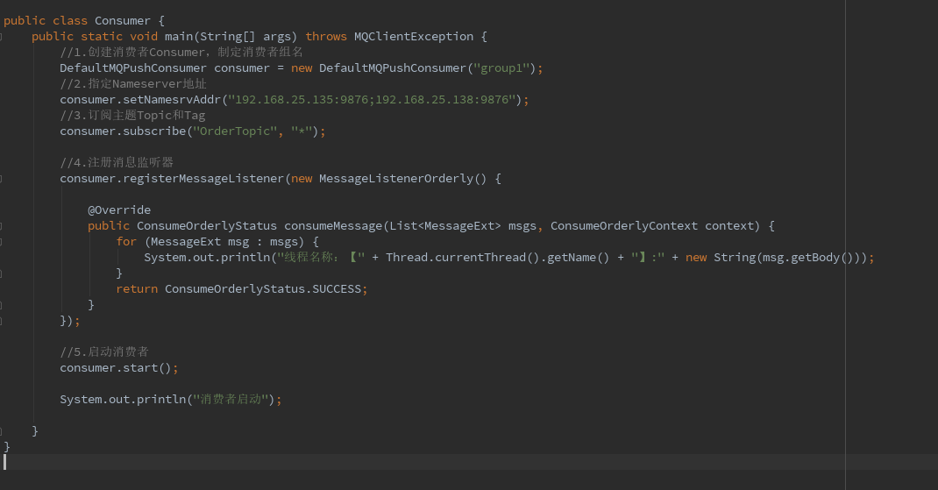
顺序消费消息

Slide 22
作业：自己考虑以下几种消息的实现
延时消息:
批量消息:
过滤消息:

Slide 23
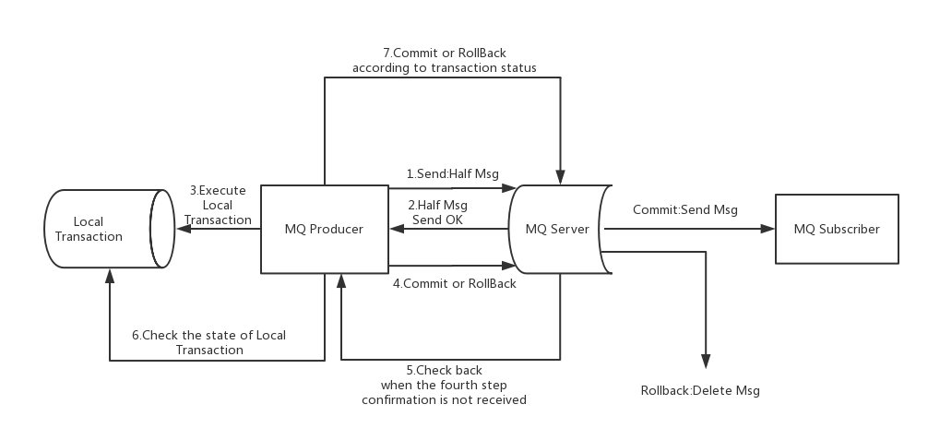
上图说明了事务消息的大致方案，其中分为两个流程：正常事务消息的发送及提交、事务消息的补偿流程。

Slide 24
1）事务消息发送及提交
(1) 发送消息（half消息）。
(2) 服务端响应消息写入结果。
(3) 根据发送结果执行本地事务（如果写入失败，此时half消息对业务不可见，本地逻辑不执行）。
(4) 根据本地事务状态执行Commit或者Rollback（Commit操作生成消息索引，消息对消费者可见）
2）事务补偿
(1) 对没有Commit/Rollback的事务消息（pending状态的消息），从服务端发起一次“回查”
(2) Producer收到回查消息，检查回查消息对应的本地事务的状态
(3) 根据本地事务状态，重新Commit或者Rollback
其中，补偿阶段用于解决消息Commit或者Rollback发生超时或者失败的情况。
3）事务消息状态
事务消息共有三种状态，提交状态、回滚状态、中间状态：
TransactionStatus.CommitTransaction: 提交事务，它允许消费者消费此消息。
TransactionStatus.RollbackTransaction: 回滚事务，它代表该消息将被删除，不允许被消费。
TransactionStatus.Unknown: 中间状态，它代表需要检查消息队列来确定状态。

Slide 25
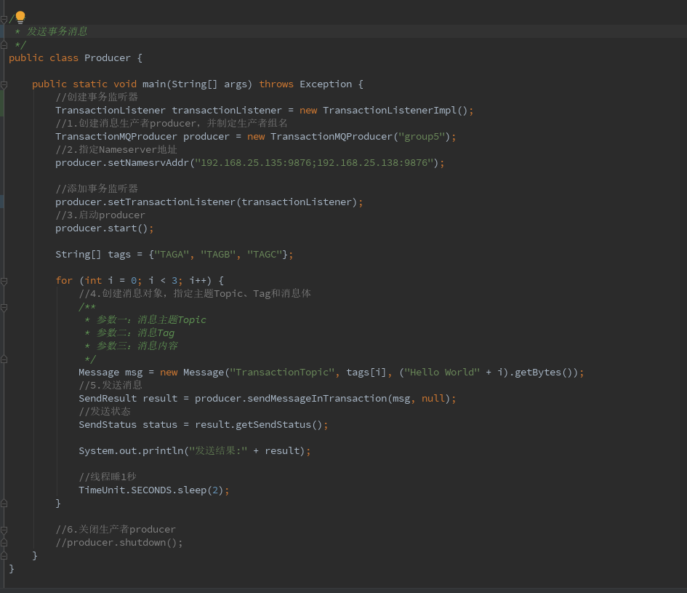
创建事务性生产者：
使用 TransactionMQProducer类创建生产者，并指定唯一的 ProducerGroup，就可以设置自定义线程池来处理这些检查请求。执行本地事务后、需要根据执行结果对消息队列进行回复。回传的事务状态在请参考前一节。

Slide 26
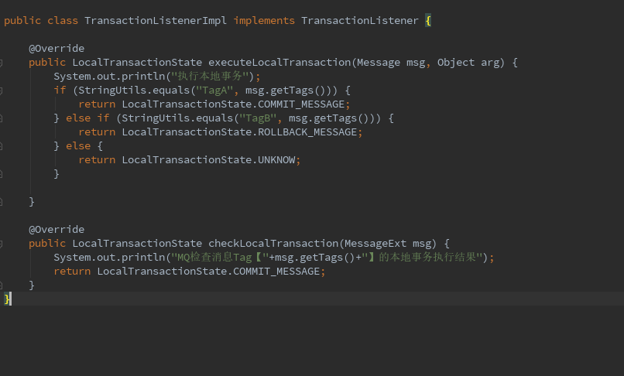
实现事务的监听接口：
当发送半消息成功时，我们使用 executeLocalTransaction 方法来执行本地事务。它返回前一节中提到的三个事务状态之一。checkLocalTranscation 方法用于检查本地事务状态，并回应消息队列的检查请求。它也是返回前一节中提到的三个事务状态之一。

Slide 27
使用限制
事务消息不支持延时消息和批量消息。
为了避免单个消息被检查太多次而导致半队列消息累积，我们默认将单个消息的检查次数限制为 15 次，但是用户可以通过 Broker 配置文件的 transactionCheckMax参数来修改此限制。如果已经检查某条消息超过 N 次的话（ N = transactionCheckMax ） 则 Broker 将丢弃此消息，并在默认情况下同时打印错误日志。用户可以通过重写 AbstractTransactionCheckListener 类来修改这个行为。
事务消息将在 Broker 配置文件中的参数 transactionMsgTimeout 这样的特定时间长度之后被检查。当发送事务消息时，用户还可以通过设置用户属性 CHECK_IMMUNITY_TIME_IN_SECONDS 来改变这个限制，该参数优先于 transactionMsgTimeout 参数。
事务性消息可能不止一次被检查或消费。
提交给用户的目标主题消息可能会失败，目前这依日志的记录而定。它的高可用性通过 RocketMQ 本身的高可用性机制来保证，如果希望确保事务消息不丢失、并且事务完整性得到保证，建议使用同步的双重写入机制。
事务消息的生产者 ID 不能与其他类型消息的生产者 ID 共享。与其他类型的消息不同，事务消息允许反向查询、MQ服务器能通过它们的生产者 ID 查询到消费者。

Slide 28
4
Rocketmq集群模式

Slide 29
集群特点
NameServer是一个几乎无状态节点，可集群部署，节点之间无任何信息同步。
Broker部署相对复杂，Broker分为Master与Slave，一个Master可以对应多个Slave，但是一个Slave只能对应一个Master，Master与Slave的对应关系通过指定相同的BrokerName，不同的BrokerId来定义，BrokerId为0表示Master，非0表示Slave。Master也可以部署多个。每个Broker与NameServer集群中的所有节点建立长连接，定时注册Topic信息到所有NameServer。
Producer与NameServer集群中的其中一个节点（随机选择）建立长连接，定期从NameServer取Topic路由信息，并向提供Topic服务的Master建立长连接，且定时向Master发送心跳。Producer完全无状态，可集群部署。
Consumer与NameServer集群中的其中一个节点（随机选择）建立长连接，定期从NameServer取Topic路由信息，并向提供Topic服务的Master、Slave建立长连接，且定时向Master、Slave发送心跳。Consumer既可以从Master订阅消息，也可以从Slave订阅消息，订阅规则由Broker配置决定。

Slide 30
集群模式
单Master模式
优点：除了配置简单没什么优点。
缺点：不可靠，该机器重启或宕机，将导致整个服务不可用。
多Master模式
优点：配置简单，性能最高（异步刷盘丢失少量消息，同步刷盘一条不丢）。
缺点：可能会有少量消息丢失，单台机器重启或宕机期间，该机器下未被消费的消息在机器恢复前不可订阅，影响消息实时性。

Slide 31
异步多Master多Slave
每个Master配一个Slave，有多对Master-Slave，集群采用异步复制方式，主备有短暂消息延迟，毫秒级。
优点：性能同多Master几乎一样，实时性高，主备间切换对应用透明，不需人工干预。
缺点：Master宕机或磁盘损坏时会有少量消息丢失。
同步多Master多Slave
每个Master配一个Slave，有多对Master-Slave，集群采用同步双写方式，主备都写成功，向应用返回成功。
优点：服务可用性与数据可用性非常高。
缺点：性能比异步集群略低，当前版本主宕备不能自动切换为主。

Slide 32
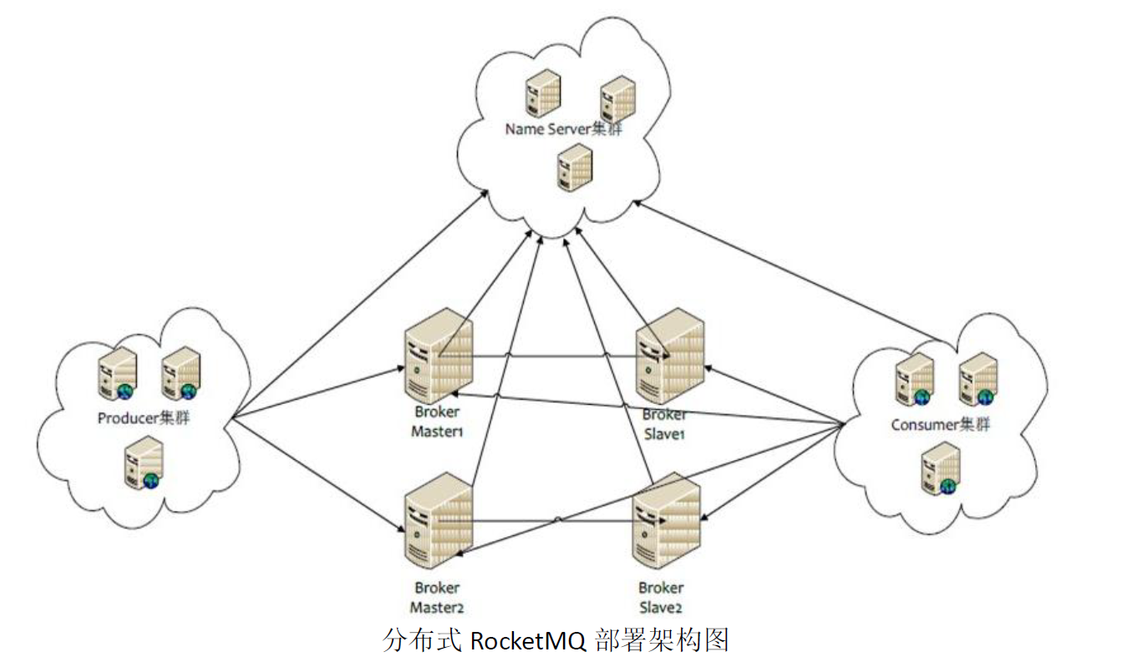
集群特性分析

Slide 33
Nameserver
Nameserver的开发旨在轻量级，多台Nameserver互相独立，彼此间互不通信，这样的设计，保证了单台Nameserver宕机，不影响Nameserver。nameserver不会有频繁的读写，所以性能开销非常小，稳定性很高。

Slide 34
broker
1)与Nameserver关系
连接
每个Broker与系统中所有的Nameserver保持长连接。
心跳
心跳间隔：每隔30秒（此时间无法更改）向所有Nameserver发送心跳，心跳包含了自身的topic配置信息。
心跳超时：Nameserver每隔10秒钟（此时间无法更改），扫描所有还存活的Broker连接，若某个连接2分钟内（当前时间与最后更新时间差值超过2分钟，此时间无法更改）没有发送心跳数据，则断开连接。
断开：一旦连接断开，Nameserver会立即更新topic与队列的对应关系，但不会通知生产者和消费者。

Slide 35
2) 负载均衡
一个topic分布在多个Broker上，一个broker可以配置多个topic，它们是多对多的关系。
如果某个topic消息量很大，应该给它多配置几个队列，并且尽量多分布在不同broker上，减轻某个broker的压力。
topic消息量都比较均匀的情况下，如果某个broker上的队列越多，则该broker压力越大。

Slide 36
3)可用性
由于消息分布在各个broker上，一旦某个broker宕机，则该broker上的消息读写都会受到影响。所以rocketmq提供了master/slave的结构，salve定时从master同步数据，如果master宕机，则slave提供消费服务，但是不能写入消息，此过程对应用透明，由rocketmq内部解决。
这里有两个关键点：
a)一旦某个brokermaster宕机，生产者和消费者多久才能发现？受限于rocketmq的网络连接机制，默认情况下，最多需要30秒，但这个时间可由应用设定参数来缩短时间。这个时间段内，发往该broker的消息都是失败的，而且该broker的消息无法消费，因为此时消费者不知道该broker已经挂掉。
b)消费者得到master宕机通知后，转向slave消费，但是slave不能保证master的消息100%都同步过来了，因此会有少量的消息丢失。但是消息最终不会丢的，一旦master恢复，未同步过去的消息会被消费掉。

Slide 37
4)可靠性
所有发往broker的消息，有同步刷盘和异步刷盘机制，总的来说，可靠性非常高。
同步刷盘时，消息写入物理文件才会返回成功，因此非常可靠。
异步刷盘时，只有机器宕机，才会产生消息丢失，broker挂掉可能会发生，但是机器宕机崩溃是很少发生的，除非突然断电。

Slide 38
consumer
1)与Nameserver关系
连接
单个消费者和一台nameserver保持长连接。定时查询topic 配置信息，如果该nameserver 挂掉，消费者会自动连接下一个nameserver ，直到有可用连接为止，并能自动重连。
心跳
与nameserver 没有心跳。
轮询时间：默认情况下，消费者每隔30 秒从 nameserver 获取所有 topic 的最新队列情况，这意味着某个 broker 如果宕机，客户端最多要 30 秒才能感知。该时间由DefaultMQPushConsumer 的 pollNameServerInteval 参数决定，可手动配置。

Slide 39
2) 与 Broker 关系
连接：单个消费者和该消费者关联的所有 broker 保持长连接。
心跳：默认情况下，消费者每隔30 秒向所有 broker 发送心跳，该时间由DefaultMQPushConsumer的 heartbeatBrokerInterval 参数决定，可手动配置。 broker每隔 10 秒钟（此时间无法更改），扫描所有还存活的连接，若某个连接 2 分钟内（当前时间与最后更新时间差值超过 2 分钟，此时间无法更改）没有发送心跳数据，则关闭连接，并向该消费者分组的所有消费者发出通知，分组内消费者重新分配队列继续消费 。
断开：消费者挂掉；心跳超时导致broker 主动关闭连接 。
动作：一旦连接断开，broker 会立即感知到，并向该消费者分组的所有消费者发出通知，分组内消费者重新分配队列继续消费。
3) 负载均衡
集群消费模式下，一个消费者集群多台机器共同消费一个topic 的多个队列，一个队列只会被一个消费者消费。如果某个消费者挂掉，分组内其它消费者会接替挂掉的消费者继续消费。

Slide 40
4) 消费机制
本地队列：
消费者不间断的从broker 拉取消息，消息拉取到本地队列，然后本地消费线程消费本地消息队列，只是一个异步过程，拉取线程不会等待本地消费线程，这种模式实时性非常高。对消费者对本地队列有一个保护，因此本地消息队列不能无限大，否则可能会占用大量内存，本地队列大小由 DefaultMQPushConsumer的 pullThresh oldForQueue 属性控制，默认 1000 ，可手动设置。
轮询间隔：
消息拉取线程拉取间隔时间由 DefaultMQPushConsumer 的 pullInterval 属性控制，默认为 0 ，可手动设置。
消息消费数量：
监听器每次接受本地队列的消息
数量是由 参数 DefaultMQPushConsumer 的consumeMessageBatchMaxSize 属性控制，默认为 1 ，可手动设置 。

Slide 41
Producer
与 Nameserver 关系
连接：单个生产者者和一台nameserver 保持长连接，定时查询 topic 配置信息，如果该 nameserver 挂掉，生产者会自动连接下一个 nameserver ，直到有可用连接为止，并能自动重连。
心跳：与nameserver 没有心跳 。
2) 与 Broker 关系：
连接：单个生产者和该生产者关联的所有broker保持长连接。
心跳：默认情况下，生产者每隔30 秒向所有broker 发送心跳，该时间由DefaultMQProducer 的 heartbeatBrokerInterval 参数决定，可手动配置。 broker 每隔 10 秒钟（此时间无法更改），扫描所有还存活的连接，若某个连接 2 分钟内（当前时间与最后更新时间差值超过2 分钟，此时间无法更改）没有发送心跳数据，则关闭连接。
断开：移除Broker 上的生产者信息。

Slide 42
5
Rocketmq监控平台

Slide 43
RocketMQ监控平台部署
RocketMQ有一个对其扩展的开源项目incubator-rocketmq-externals，这个项目中有一个子模块叫rocketmq-console，这个便是管理控制台项目了，先将incubator-rocketmq-externals拉到本地，因为我们需要自己对rocketmq-console进行编译打包运行。
打包前在rocketmq-console中配置namesrv集群地址：
rocketmq.config.namesrvAddr=192.168.25.135:9876;192.168.25.138:9876
启动rocketmq-console：
java -jar rocketmq-console-ng-1.0.0.jar
启动成功后，可以通过浏览器访问http://localhost:8080进入控制台界面了。
详情见开发环境 : http://192.168.26.51:8888

Slide 44
6
nameserver源码实现

Slide 45
启动
1、启动类：org.apache.rocketmq.namesrv.NamesrvStartup
解析配置文件，填充NameServerConfig、NettyServerConfig属性值，并创建NamesrvController
2、根据启动属性创建NamesrvController实例，并初始化该实例。NameServerController实例为NameServer核心控制器
代码：NamesrvController#initialize
3、在JVM进程关闭之前，先将线程池关闭，及时释放资源
代码：NamesrvStartup#start

Slide 46
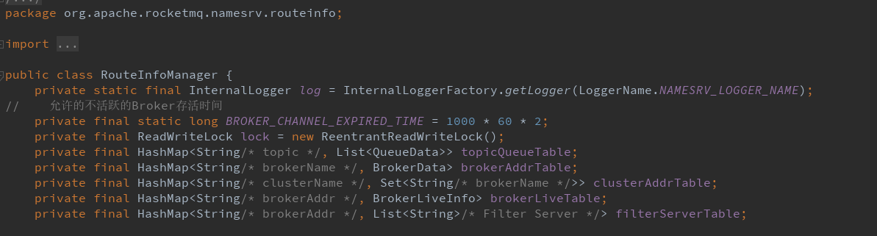
路由管理
路由元信息RouteInfoManager

Slide 47
**topicQueueTable：**Topic消息队列路由信息，消息发送时根据路由表进行负载均衡
**brokerAddrTable：**Broker基础信息，包括brokerName、所属集群名称、主备Broker地址
**clusterAddrTable：**Broker集群信息，存储集群中所有Broker名称
**brokerLiveTable：**Broker状态信息，NameServer每次收到心跳包是会替换该信息
**filterServerTable：**Broker上的FilterServer列表，用于类模式消息过滤。
RocketMQ基于定于发布机制，一个Topic拥有多个消息队列，一个Broker为每一个主题创建4个读队列和4个写队列。多个Broker组成一个集群，集群由相同的多台Broker组成Master-Slave架构，brokerId为0代表Master，大于0为Slave。BrokerLiveInfo中的lastUpdateTimestamp存储上次收到Broker心跳包的时间。
1
消息中间件

Slide 48
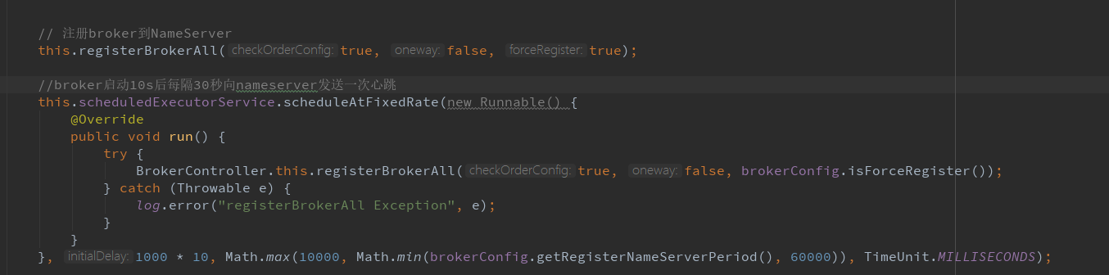
路由注册
1）发送心跳包
BrokerController#start
消息中间件
BrokerOuterAPI#registerBrokerAll
BrokerOutAPI#registerBroker

Slide 49
2）处理心跳包
org.apache.rocketmq.namesrv.processor.DefaultRequestProcessor网路处理类解析请求类型，如果请求类型是为REGISTER_BROKER，则将请求转发到RouteInfoManager#regiesterBroker
代码：DefaultRequestProcessor#processRequest
DefaultRequestProcessor#registerBroker
维护路由信息：RouteInfoManager#registerBroker
RouteInfoManager#createAndUpdateQueueData

Slide 50
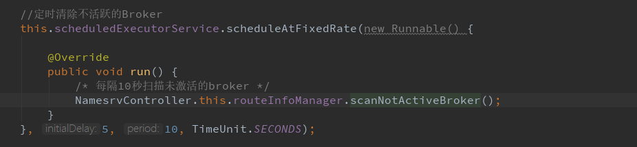
路由删除
RocketMQ有两个触发点来删除路由信息：
NameServer定期扫描brokerLiveTable检测上次心跳包与当前系统的时间差，如果时间超过120s， 则需要移除broker。
Broker在正常关闭的情况下，会执行unregisterBroker指令
这两种方式路由删除的方法都是一样的，就是从相关路由表中删除与该broker相关的信息。
NamesrvController#initialize
RouteInfoManager#scanNotActiveBroker

Slide 51
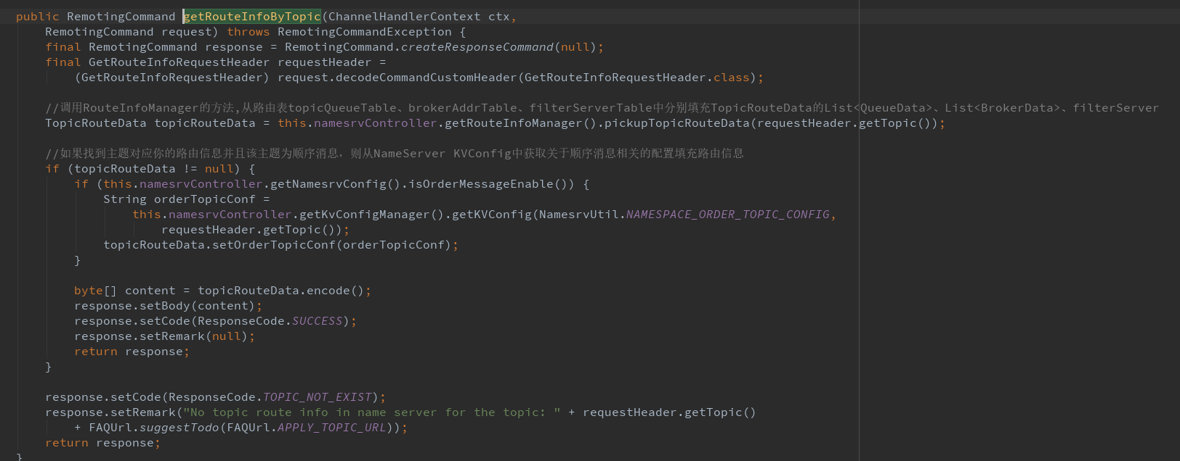
路由发现
DefaultRequestProcessor # getRouteInfoByTopic

Slide 52
THANKS

